Slide 1
ПИГМЕНТТЕР ЖӘНЕ ТОЛТЫРҒЫШТАР. СБМ ӨНДІРУГЕ АРНАЛҒАН ҚОСЫМША МАТЕРИАЛДАР
Сыр-бояу материалдарына пигменттерді енгізу жабындылардың декоративті және оптикалық қасиеттеріне ғана емес, сонымен қатар: деформациялық-беріктілік, изоляциялық, коррозияға қарсы, адгезиялық беріктілік және т.б. қасиеттерін реттеуге мүмкіндік береді. Одан басқа арнайы қасиетті жабындыларды алуға болады: электрөткізгіштік және электризоляциялық, жылутұрақтылық және термоиндикаторлы, отқатұрақты, антифрикционды, жылтырлы және т.б.

Slide 2
Табл. 1.-НАИБОЛЕЕ ВАЖНЫЕ НЕОРГАНИЧЕСКИЕ ПИГМЕНТЫ
* Принятые обозначения пигментов: T - термостойкие; X-для художеств. красок; Б бактерицидные
 | Цвет | Декоративно-защитные | Противокоррозионные | Целевого назначения*
 | Белые | Диоксид титана TiO₂ (рутил, анатаз) Цинковые белила (оксид цинка) ZnO Литопон ZnS•BaSO₄ | Свинцовые белила 2PbCO₃•Pb(OH)₂ Фосфат цинка Zn₃ (PO₄)₂•nН₂О | Типографские белила Al(OH)₃; Al₂O₃ Светящийся сульфид цинка ZnS Алюминат цинка (светотехн.) ZnAl₂O₄ Титанаты Mg, Al, Zn(T) Борат бария BaB₂O₄•nН₂О (Б)
 | Черные | Техн. углерод (сажи, черни) С Смешанный оксид железа (II, III) Fe₃O₄ | — | Титанаты Fe³⁺ , Cu²⁺ , Со²⁺ (T, X)
 | Серые | Алюминиевая пудра Al | Цинковая пыль Zn Свинцовый порошок Pb + PbO Железная слюдка Fe₂O₃
 | Желтые | Свинцовый крон лимонный 2PbCrO₄•PbSO₄ Свинцовый крон желтый 13PbCrO₄•PbSO₄ Цинковый крон малярный 3ZnCrO₄•Zn(OH)₂•K₂CrO₄•2H₂O Желтый железооксидный FeO(OH) Природная и синтетич. охра FeO(OH)+Al₂O₃•2SiO₂•2H₂O | Стронциевый крон SrCrO₄ Цианамид свинца PbCN₂ Цинковый крон грунтовочный ZnCrO₄•4Zn(OH)₂ Силикохромат свинца 3PbO•PbCrO₄ + + PbO•SiO₂ Барнево-калиевый крон BaK₂(CrO₄)₂ | Титанаты Ni² ⁺ , Fe²⁺ (T,X) Кадмопон (CdS)₃•BaSO₄ (T, X) Сульфид кадмия CdS (T, X)
 | Красные | Железооксидные природные (сурик, мумия) и синтетические Fe₂O₃ Свинцово-молибдатный крон 7PbCrO₄•PbSO₄•PbMoO₄ | Свинцовые сурик Pb₃O₄ Феррит цинка ZnFe₂O₄ Феррит кальция CaFe₂O₄ | Оксид меди (I) CuO (Б) Сульфид-селенид кадмия CdS•nCdSe (X)
 | Оранжевые | — | Свинцовый крон PbCrO₄•PbO | —
 | Синие | Железная лазурь Fe₄[Fe(CN)₆]₃•K₄Fe(CN)₆•nH₂O Ультрамарин 2[Na₂O•Al₂O₃•3SiO₂]•Na₂S₄ |  | Алюминат кобальта CoO•Al₂O₃ (T,X)
 | Зеленые | Оксид хрома Cr₂O₃ Изумрудная зелень Cr₂O₃ •nН₂О Зелени смешанные (желтые + синие) | Фосфат хрома CrPO₄•nH₂O | Титанат хрома CrTiO₃ (T,X) Хромит кобальта CoO•Cr₂O₃ (T, X) Оксиды смешанные CoO•nZnO (T, X)

Slide 3
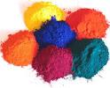
Пигменттерді енгізу жабындының түзілу процесіне әсер етеді: пигменттер жабындының қатаюын баяулатады, немесе керісінше, мұндағы жүретін химиялық айналымдарды катализдейді.
Пигменттегенде жабындылардың барлық деформациялық – беріктілік сипаттамалары – серпімділік модулі, үзуге беріктілігі, төзімділігі, ішкі кернеуі, иілуге және ұруға беріктілігі, өмірсүру уақыты – өзгереді (артады немесе кемиді).
Сыр – бояу жабындыларының қорғау қасиеттері де пигменттердің енуімен өзгереді.

Slide 4
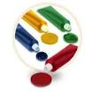
ПИГМЕНТТЕРДІҢ КЛАССИФИКАЦИЯСЫ
Бейорганикалық пигменттерді жіктеудің бірнеше әдісі бар.
Мысалы оларды түстері, химиялық құрамы, өндіру әдістері, қолданылуы бойынша бөлуге болады.

Slide 5
Түстері бойынша бейорганикалық пигменттерді негізгі екі топқа бөлуге болады:
ахроматты
хроматты

Slide 6
Пигменттер
І топ
Ақ, қара, сұр
ІІ топ
Барлық түстілер

Slide 7
Хроматты пигменттер
Сары
Оранж
қызыл
көк
жасыл
күлгін
қоңыр

Slide 8
Табл. 2. СВОЙСТВА БЕЛЫХ ПИГМЕНТОВ
 | Пигмент | n_{D} | Плотн., г/см³ | Оптим. размер частиц, мкм | S_{уд}. м²/г | Укрывис-тость, г/м² | Масло-емкость, г/ 100 г | пдк. мг/м³
 | Диоксид титана
 | рутил | 2,72 | 4,20 | 0,18 | 7-20 | 25-40 | 17-20 | 10
 | анатаз | 2,55 | 3,85 | 0,20 | 9-15 | 30-45 | 20-25 | 10
 | Цинковые белила | 2,05 | 5,50 | 0,47 | 6-10 | 100-140 | 12-18 | 0,5
 | Литопон | 1,84 | 4,30 | 0,29 | 1,5-3,0 | 110-140 | 13-15 | 0,5
 | Свинцовые белила | 2,09 | 6,65 | 0,49 | 1,25 | 140-200 | 9-12 | 0,01

Slide 9
Химиялық құрамы бойынша пигменттер келесі қосылыстар кластарымен ұсынылады:

Slide 10
Элементтер
Техникалық көміртегі
Металл (цинк шаңы, алюминиий опасы және басқа);

Slide 11
Оксидтер
титан диоксиді
цинк ақ сыры (цинк оксиді),
теміроксидті пигменттер
қорғасын оксиді
хром оксиді

Slide 12
Тұздар
карбонаттар (цинк ақ сыры);
хроматтар (қорғасын мен мырыш кроны, қорғасын-молибдатты крон, стронций кроны және т.б.);
сульфидтер (литопон, кадмий пигменттері);
фосфаттар (хром мен кобальт фосфаттары);
комплексті тұздар (темір көгі),
комплексті тұздар (темір көгі),

Slide 13
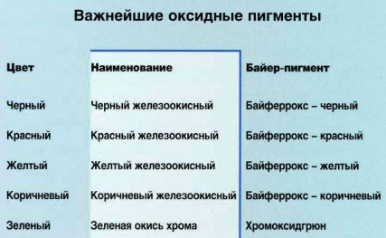

Slide 15
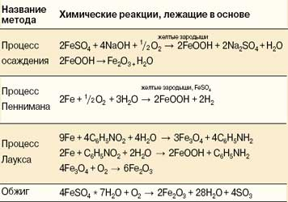
Современные синтетические железоокисные пигменты выпускаются с использованием высоких технологий

Slide 16
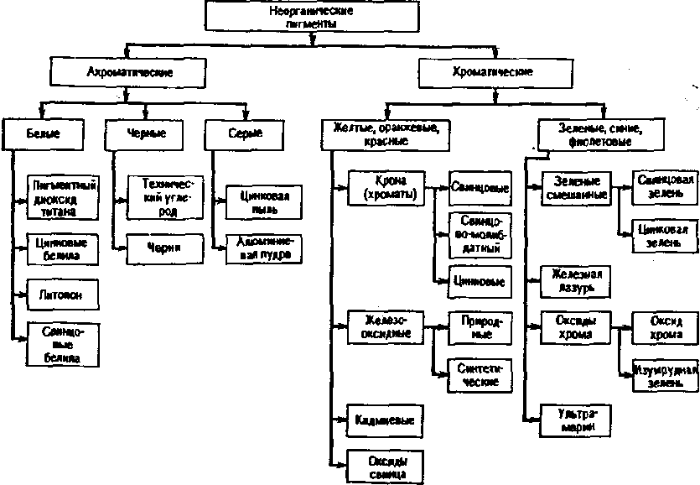

Slide 17
Қолданылуын анықтайтын, пигменттердің сапа көрсеткішіне қаттылығы, дисперстілігі, оптикалық қасиеттері, пигмент беттерінің қасиеттері, химиялық қасиеттері, улылығы және тығыздығы жатады.
Дисперстілігі микрогетерогенді жүйелердің маңызды сипаттамасына жатады.
Полидисперстілік дәрежесі:
$δ= \frac{r_{макс}}{r_{мин}}$
Мұндағы r_{макс} және r_{мин} – бөлшектердің максималды және минималды радиусы.

Slide 19
Дисперстілік сыр – бояу жабындыларының оптикалық және қорғау қасиеттерін анықтайды.
Пигменттердің қасиеттеріне бөлшектердің өлшемі ғана емес, сонымен қатар олардың пішіні де әсер етеді. Пішінінен бетті жабу қабілеті, майсыйымдылығы, атмосфераға тұрақты және басқа көрсеткіштері анықталады. Бөлшектердің келесі пішіндері бар: сфералық, кубты, дәнді, ине тәрізді, пластикалық және қабыршақты.

Slide 20
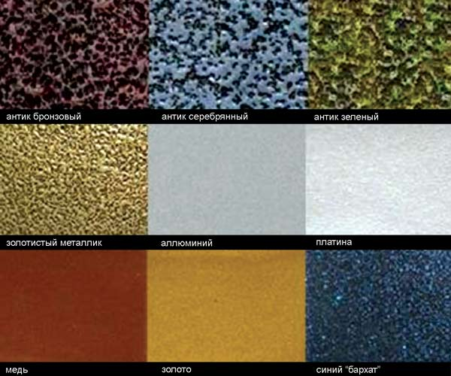

Slide 21
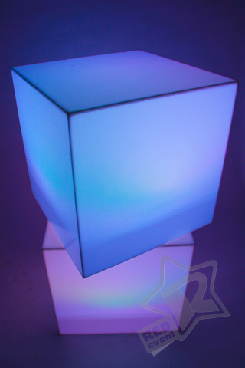
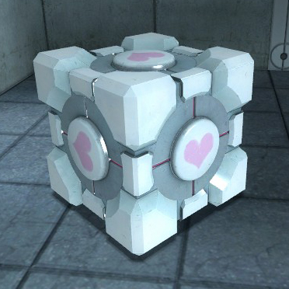
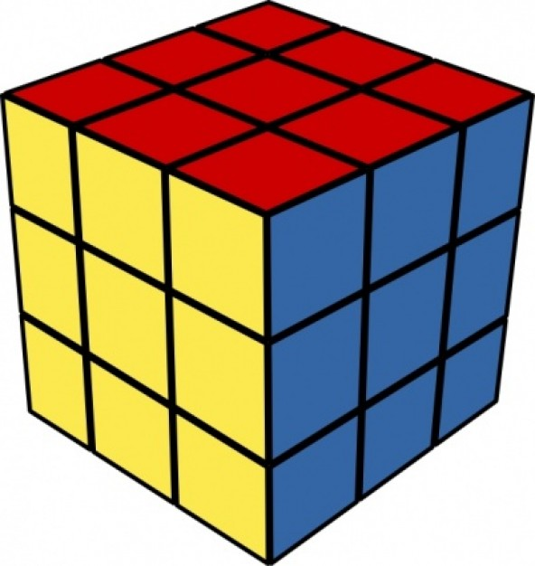

Slide 22
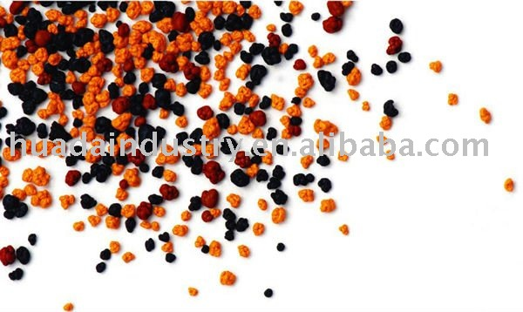
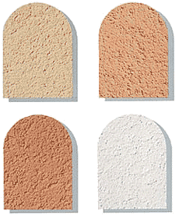
неоднородная зернистая

Slide 23
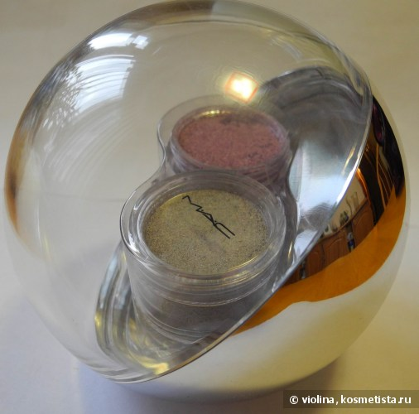
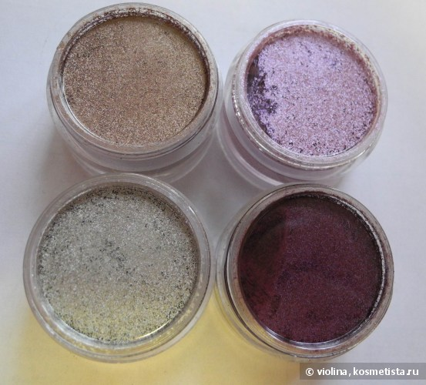
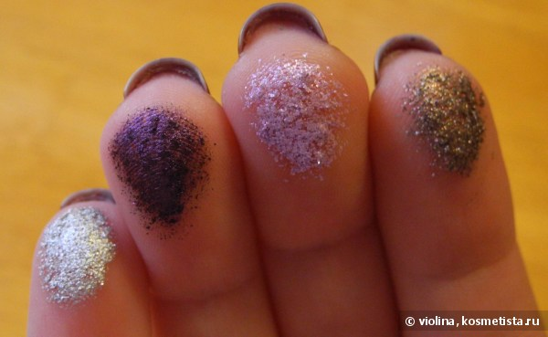
сферический
чешуйчатый

Slide 24
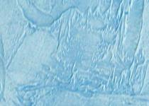
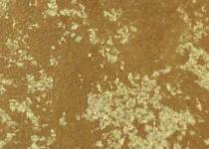
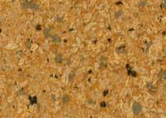
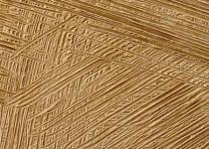
игольчатые

Slide 25
Оптикалық қасиеттері
Сыну көрсеткіші пигменттің кристалдық құрылысымен анықталады. Неғұрлым тығыз болса, соғұрлым сыну көрсеткіші жоғары болады. Ол пигменттің маңызды техникалық сипаттамасы – бетті жабу қабілетіне елеулі әсер тигізеді.
Түсі негізінен пигменттің химиялық табиғатына және кейде жарықты шағылыстыру жағдайларын анықтайтын, оның дисперстілігіне тәуелді.
Пигменттің бояу қабілеті (интенсивтілігі) оның басқа түс пигменттерімен араластырғанда алынатын қоспа түсіне тигізетін әсерімен анықталады. Интенсивті пигмент деп қоспаға қажетті реңді беру үшін аз мөлшерде жұмсалатын пигментті атаймыз.

Slide 26
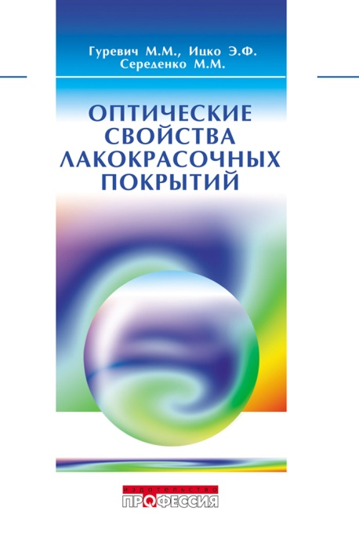
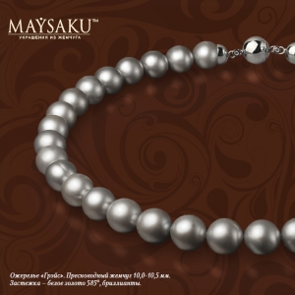

Slide 27
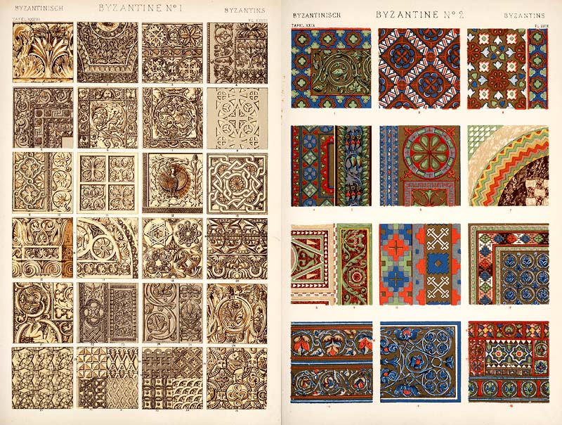

Slide 28
Бетті жабу қабілеті – бұл маймен ұнтақталған және тегіс бояу қабатымен жағылған, боялатын беттің түсін көрсетпейтін, пигмент қасиетін атаймыз.
Бетті жабу қабілеті пигменттің табиғатына, оның тығыздығы мен дисперстілігіне, сонымен қатар пигмент пен байланыстырушы заттың сыну көрсеткіштерінің айырмашылығына тәуелді. Пигмент пен үлдіртүзгіш заттың сыну көрсеткіштерінің айырмашылығының аздығы жабу қабілеті төмен үлдір түзілуге әкеледі. Үлдіртүзгіш заттардың сыну көрсеткіші шамамен 1,4-1,8 аралығында болады. Сыну көрсеткіші үлдіртүзгіш заттың сыну көрсеткішіне жақын пигменттерді (1,5-1,65) лессирлейтін немесе жабу қабілетсіз деп атайды. Сыну көрсеткіші 1,65 жоғары пигменттер жабатын деп аталады.

Slide 29
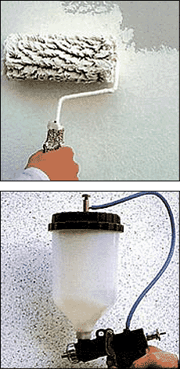

Slide 30
Мұндай бетті жабу қабілетті сыну көрсеткіші жақын (1,60 және 1,47) сыр-бояу құрамдары, мысалы, май мен бор береді. Сондықтан, май мен бор құрамы қолданылмайды. Бордың желімді байланыстырушымен құрамы, керісінше, жақсы нәтижелер береді.
Жарыққа тұрақтылығы – пигменттің жарықтың әсерінен оптикалық қасиеттерін және құрамын әрдайым сақтауы. Барлық пигменттер жарықтың әсерінен өзгеріске ұшырайды. Сипаттамалы өзгеріске түсінің ағаруы, қараюы және пигмент түсінің өзгеруі жатады. Процестердің барлығы фотохимиялық тотығу-тотықсыздану реакцияларымен байланысты.
Жарыққа тұрақтылығына кристалды құрылымы мен дисперстілігі және пигменттің шашырату қабілеттілігімен негізделген.

Slide 31
Пигменттер бетінің қасиеттері
Дымқылданғыштық (смачиваемость). Пигменттердің сұйықтықтармен дымқылдануының үлкен мәні бар, себебі онымен олардың үлдіртүзгіш заттарда оңай диспергирленуі, СБМ сақтауда және сұйылтқанда агрегативті тұрақтылығы осымен негізделеді. Егер адгезия күші (қатты және сұйық заттың молекулааралық әрекеттесуі) когезия күшінен (сұйықтықтың ішіндегі молекулааралық әрекеттесу) артық болса, дымқылдандырғыштық жүреді.
Адсорбциялық қасиеттері. Өзінің бетіне әр түрлі заттарды адсорбциялау қабілетін атайды. Аталған қасиеттің маңызы зор, жоғары сапалы пигменттелген СБМ алу үшін макромолекулалар адсорбция арқылы пигменттің бетінде мономолекулалы қабаттар түзуі тиіс. Адсорбция физикалық және химиялық (хемосорбция) болып бөлінеді.

Slide 32
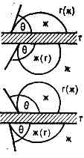
Рис. 1. Капля на тв. поверхности.
Рис. 2. Положение капли (вверху) и пузырька (внизу) на тв. поверхности при разл. условиях смачивания; г — газ; ж — жидкость; т — тв. тело.

Slide 33
Ахроматты пигменттер
Ақ пигменттер — бұл мырышты (ZnO), липотонды (механикалық қоспа ВаSO₄+ ZnS) титанды (ВаSO₄ қосылған TiO₂), қорғасынды (карбонатты 2PbCO₃*Pb(OH)₂, суперайт 2PbSO₄* Pb(OH)₂).
Бұрын қолданылатын қорғасын ағы қазіргі заманда қолданылмайды. Олар улы және олардың негізіндегі жабындылар күкірттісутек әсерінен қараяды. Қазіргі заманда титан ағы кеңінен қолданылуда.
Қара және сұр пигменттер техникалық көмір, күйе мен көмірдің қоспасы, графит және темір оксидінің қоспасынан алынады. Қара-сұр түс графиттің көмегімен, ал күміс-сұр түсті металл ұнтақтары алюминий опасы мен мырыш тозаңынан алуға болады.

Slide 34
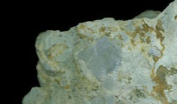
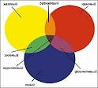
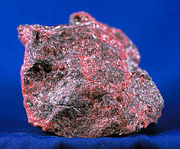
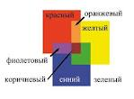

Slide 35
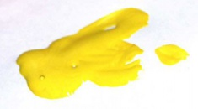
Хроматические пигменты
Сары пигменттар — бұл охра (темір тотығымен боялған саз балшық), қорғасынды және мырышты крондар (Рb мен Zn хроматтары).

Slide 37
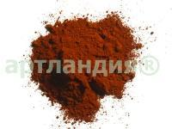
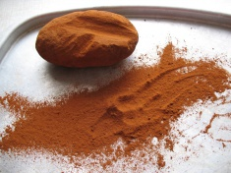
Қызыл пигменттер —темір сурик, марс пен мумия (темір тотығының пигменттері), сонымен қатар қорғасын суригі (оранж-қызыл), жасанды киноварь (тұндырылған бояғыш).
Қоңыр пигменттерге умбраны (темір мен марганецтің тотықтарымен боялған саз балшық) және қызыл пигментті темір оксидтің түрлерін жатқызады (мумия, марс, сурик).
Пигмент Новгородстая красная
Пигмент Охра красная

Slide 38
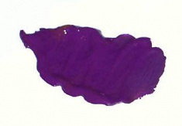
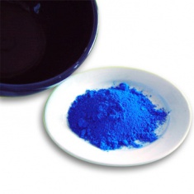
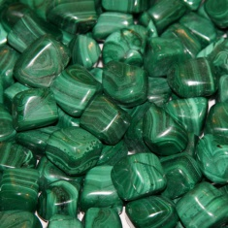
Көк пигменттер — бұл негізінен ультрамарин, майлыя лазурь (милори) және мыс фталоцианині — органикалық пигмент (пигментті бояғыш).
Жасыл пигменттер қорғасын және мырыш жасылы (крон мен лазурь қоспасы), хром тотығы (хром жасылы).
Пигмент Кобальт синий
Пигмент Кобальт фиолетовый
Пигмент Малахит

Slide 39
Органикалык пигменттер

Slide 40
Толтырғыштардың негізгі түрлері
Оксидтер. Бұл топ толтырғыштарына кремнеземдер, жатады, олардың маңыздылары диатомды кремнезем, кварц және аэросил.
Диатомды кремнеземге (диатомит, кизельгур, инфузорлы топырақ) сумен қаныққан табиғи кремний диоксиді жатады. 850 ⁰С қыздырғаннан кейін құрамында 90-95% SiO₂ және Fe₂O₃, Al₂O₃, CaO, MgO қоспаларынан тұрады. Ол матты бояулар алуға қолданылады.
Кварц 99% SiO₂ және аздаған Fe₂O₃, Al₂O₃ қоспалардан тұрады. Төзімділігі жоғары жабындыларға шекті қолданылады.
Аэросил –таза SiO₂ құрайтын синтетикалық кремнезем. Аэросил матты толтырғыш ретінде және бояуларға тиксотропты қасиет беру үшін қолданылады.

Slide 41
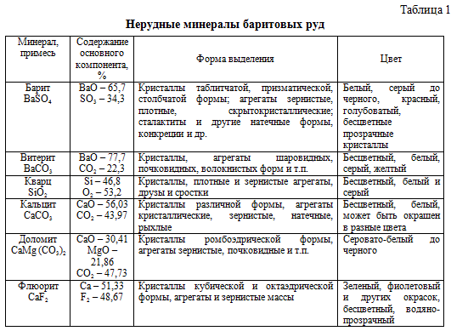

Slide 42
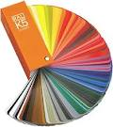
Карбонаттар. Толтырғыштардың бұл тобына кальций карбонаты – кальцит, табиғи және тұндырылған бор, кальций және магний карбонаты – долмит, магний карбонаты – магнезит, барий карбонаты – витерит жатады. Барлық карбонаттар карбоксил құрамды үлдіртүзгіш заттарға химиялық беленділік көрсетеді. Бұл сыр-бояу материалдарының қорғау қасиеттерін арттырады: суға, коррозияға тұрақтылығы, қаттылық және т.б. Бірақ, карбонаттардың химиялық белсенділігі бояулар мен эмальдарды сақтағанда, олардың тұрақтылығын кемітеді, яғни тұтқырлығы артып, қоюланады.

Slide 43
Сульфаттар. Сульфатты толтырғыштарға табиғи және синтетикалық барий және кальций сульфаттары жатады: табиғи барит, тұндырылған бланфикс, табиғи гипс, тұндырылған кальций сульфаты. Баритті майлы бояуларда, грунтовкаларда, шпатлевкаларда және т.б. қолданылады.Химиялық инерттілігіне байланысты баритті химиялық тұрақты жабындылар алуға қолданады.

Slide 44
Силикаттар. Магний (тальк, асбест), алюминий (каолин, тұндырылған алюминий силикаты), алюминий-калий (слюда), алюминий-натрий-калий-магний (бентонит, саз балшық) кальций (волластонит), алюминий-кальций-натрий (лабродорит) силикаттары және басқалар жатады. Тальк химиялық инертті. Жақсы дымқылданады және көптеген үлдіртүзгіштерде оңай диспергіленеді.

Slide 45
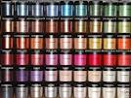
Ол бояуларға құрылымды тұтқырлықты береді жабындылардың атмосфераға тұрақтылығын, сонымен қатар үйкелуге және сырылуға тұрақтылығын арттырады. Слюда атмосфераға тұрақтылығын, адгезиясын және жабындылардың эластикалығын арттыру үшін, сақтауда бояулардың тығыз тұнбалар түзілуін төмендетуге қосылады.

